Slide 1

Contrafactuales para evaluar corredores logísticos y de Integración
Encuentro de Economistas del CID
Octubre 22 de 2026

Slide 2


Lo que hemos hecho…
1
Modelo aplicado a corredores: seminarios de INE, INT y RES desde 2022
2
Corredor del Pacífico – Nota técnica del BID [INE/TSP y CID]
3
Corredor de Capricornio – inversiones contrafactuales lideradas por CSC (En proceso de publicación)
4
Panel interactivo – Efectos en el crecimiento y la población
2

Slide 3
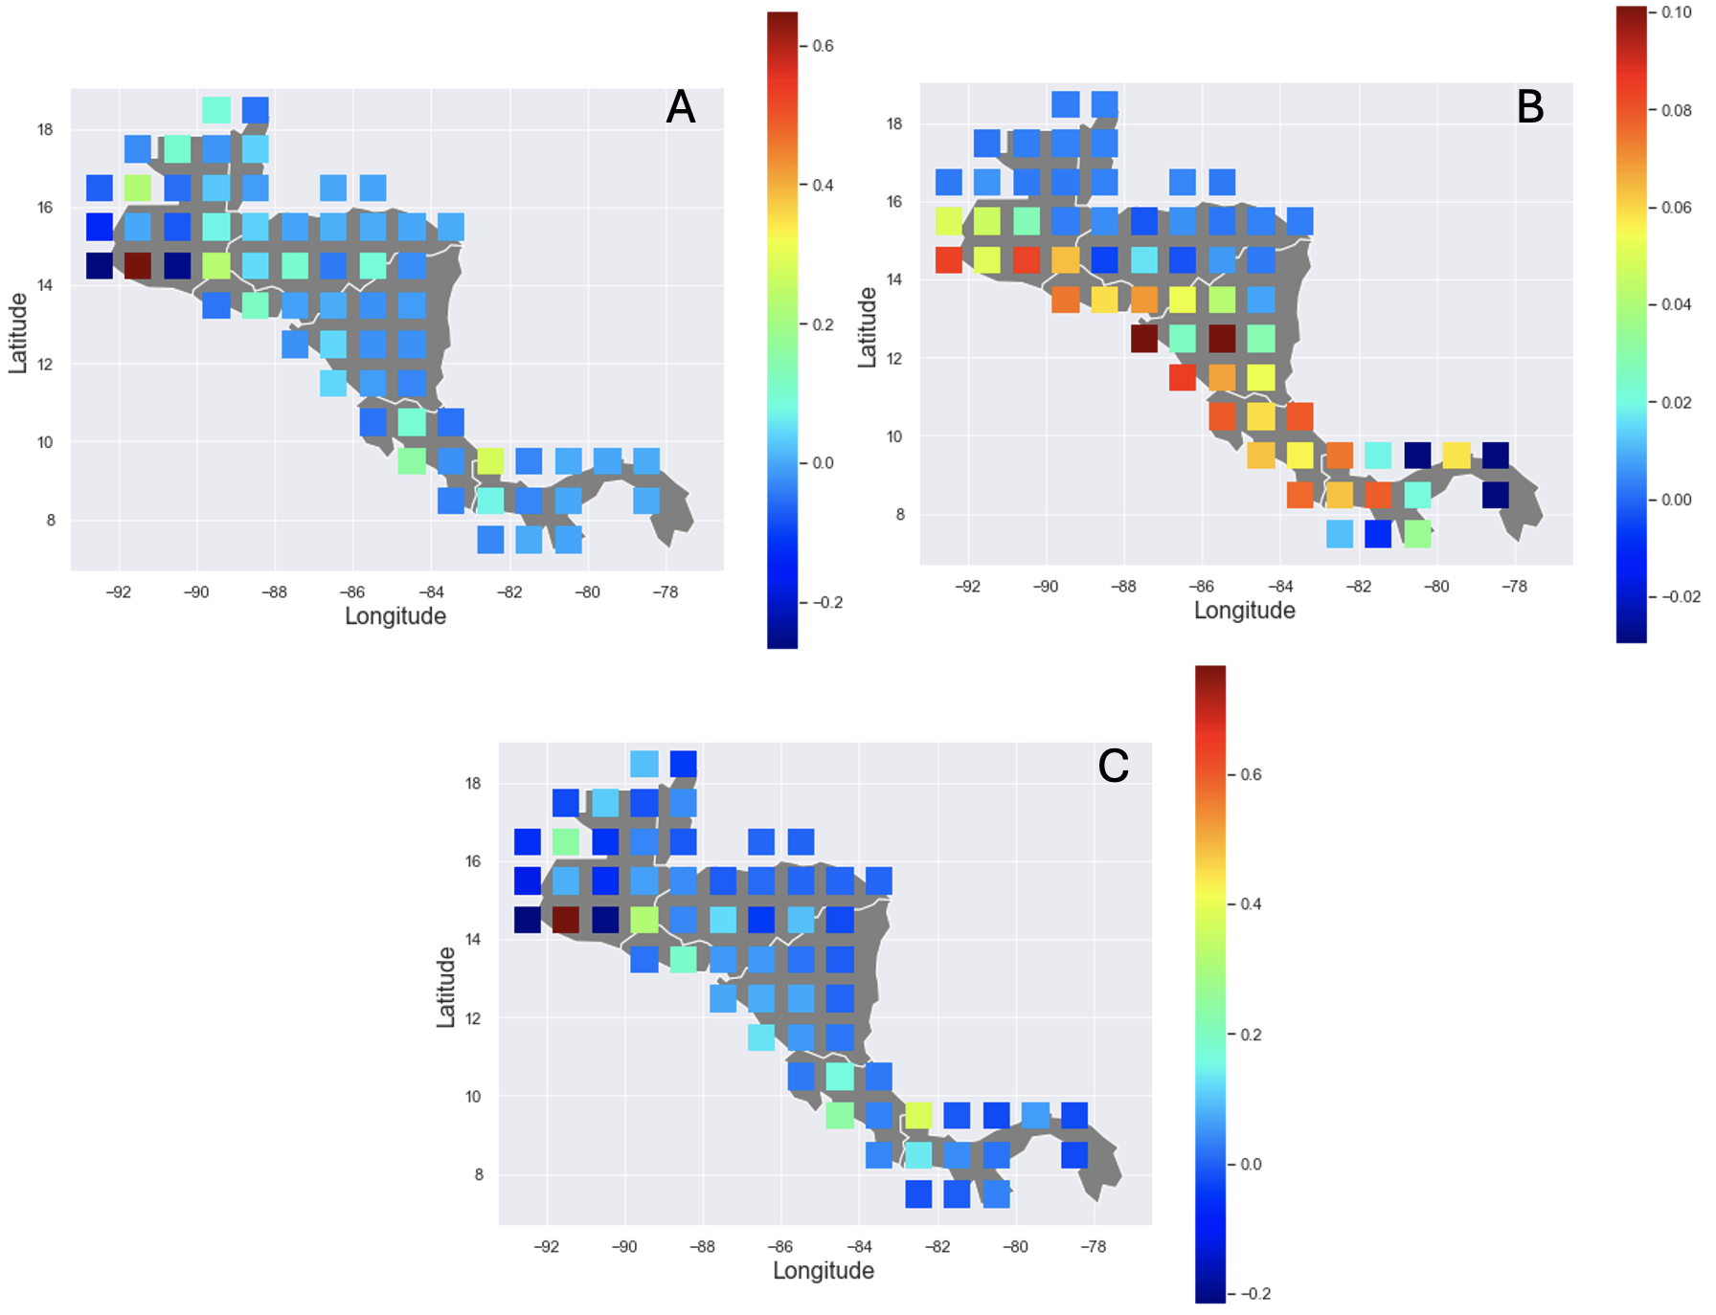
Objetivo
Cuál es el producto que queremos llegar en el BID?
  Evaluación económica basada en contrafactuales
  Decidir entre alternativas de mejora en corredores logísticos
Ejemplo 1: Corredor del Pacífico (2.300km)

Slide 4
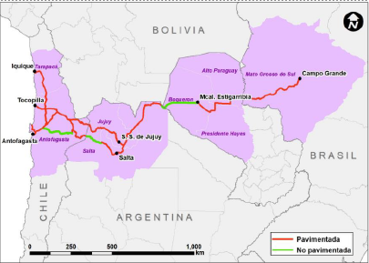
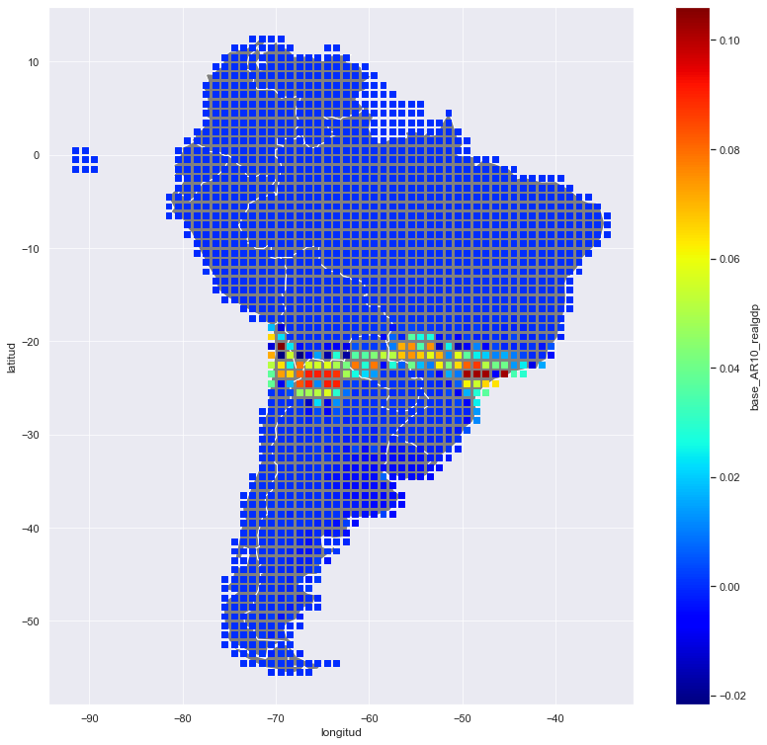
Ejemplo 2: la conectividad regional en América del Sur y el problema de los costos.

Slide 5
Breve descripción del modelo
Preliminares

Slide 6
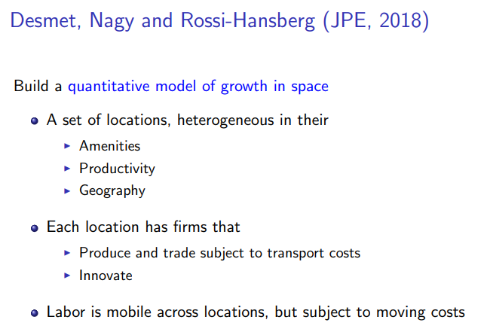
Desmet, Nagy y Rossi-Hansberg (JPE, 2018)
Construyen un modelo cuantitativo de crecimiento espacial
• Un conjunto de ubicaciones heterogéneas en:
▸ Atributos locales
▸ Productividad
▸ Geografía
• En cada ubicación hay empresas que:
▸ Producen y comercian, sujeto a costos de transporte
▸ Innovan
• Los trabajadores pueden desplazarse entre ubicaciones, pero enfrentan costos de movilidad

Slide 7
Breve descripción del modelo
Principales Aspectos Teóricos

Slide 8

Modelo dinámico espacial de alta resolución (HRSD)
Economía mundial = 17.048 ubicaciones uniformes (celdas geográficas)
Representación geográfica detallada: 1° × 1° (aprox. 100 km × 100 km)
Celdas mundiales: 180 × 360 = 64.800 ⇒ superficie terrestre > 0 = 17.048
Matriz de costos de transporte ⇒ Contrafactuales

Slide 9

Los Agentes: Preferencias

Slide 10
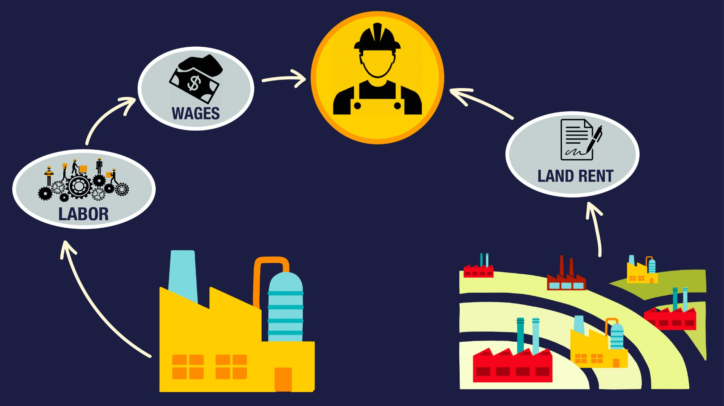
Los Agentes: Ingresos

Slide 11
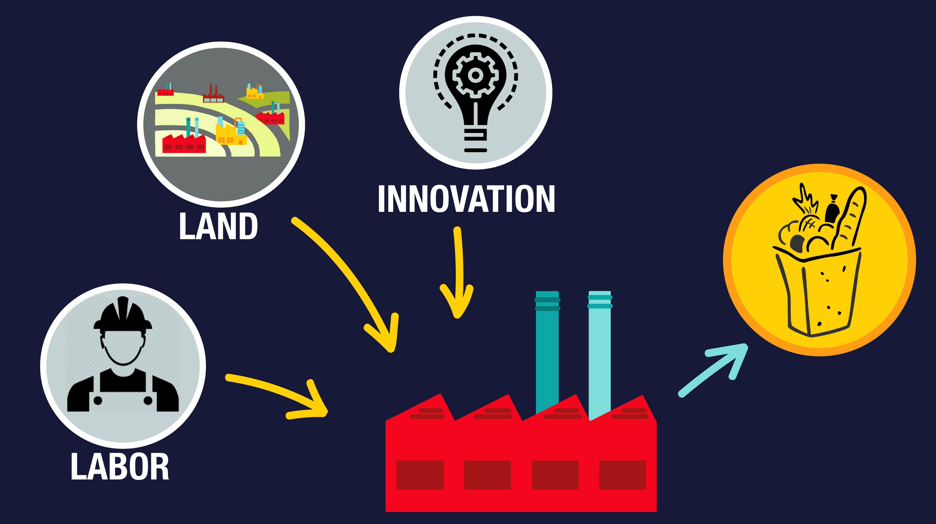
El Modelo: Tecnología

Slide 12

El Modelo: La Firma

Slide 13

El Modelo: Precios, Exportaciones y Equilibrio

Slide 14
Breve descripción del modelo
Principales lecciones

Slide 15
Intersección entre economía espacial y desarrollo (crecimiento)
1
2
Plataforma de datos georreferenciados
Modelos de equilibrio general dinámico y espacial, aplicado
El análisis territorial basado en datos permite identificar:
Dónde la infraestructura puede generar el mayor impacto económico.
Cómo orientar las inversiones estratégicas según su impacto territorial.
15

Slide 16
En conclusión: ¿Cómo eligen las empresas y las personas?
Existen dos fuerzas predominantes en el mercado:
Aglomeración
Congestión
1
El algoritmo integra datos de las economías territoriales.
2
Identifica territorios con alto potencial productivo, así como nuevos posibles polos de desarrollo urbano, social y económico.
3
Distingue y prioriza alternativas de inversión de mayor impacto territorial. Simula mejoras en la conectividad y reducciones en los costos comerciales y de transporte.
16

Slide 17
Breve descripción del modelo
Análisis de Contrafactuales: Simulación & Datos

Slide 18
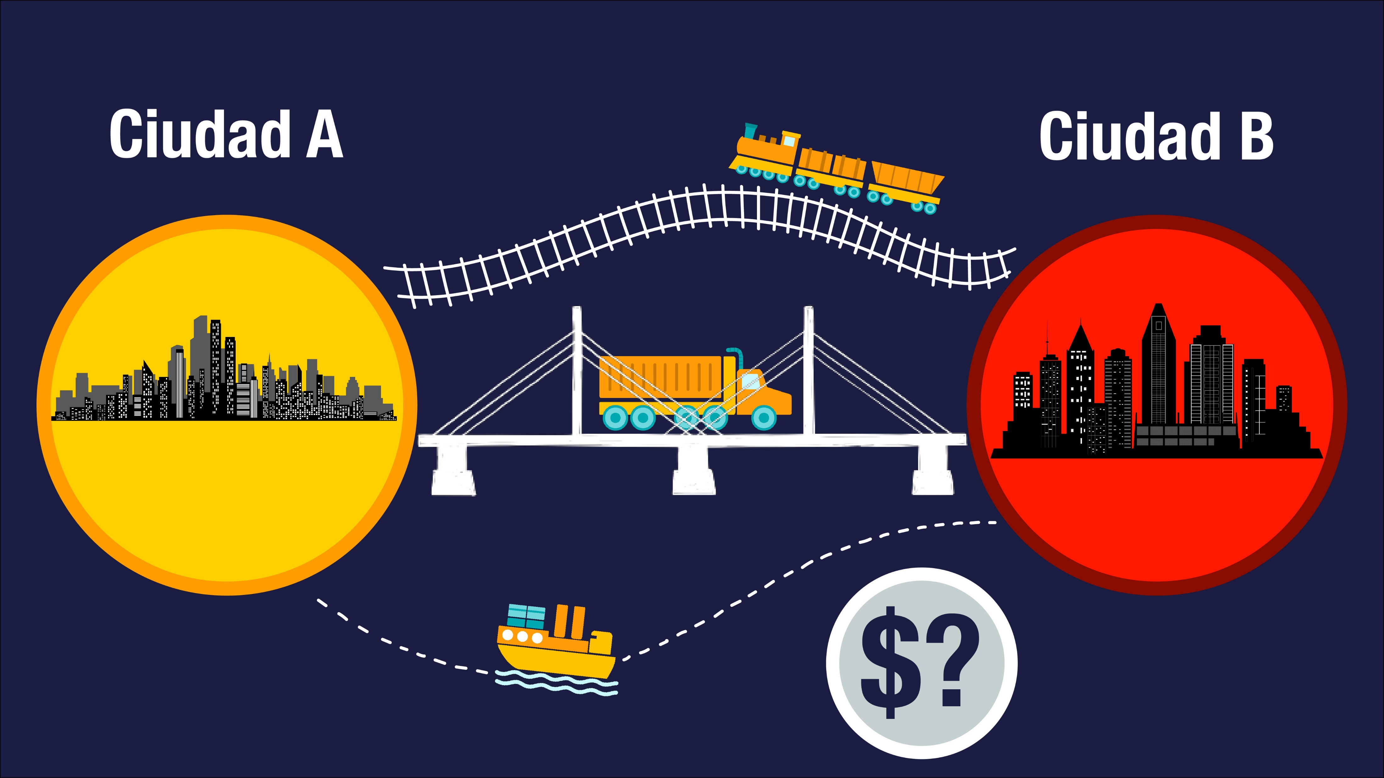
Análisis de Contrafactuales

Slide 19
Reconfiguración de la geografía: acceso a mercados y migración
[ los beneficios de la integración regional ]
Las inversiones en infraestructura no afectan a todos los territorios de la misma manera.
El análisis territorial permite identificar dónde las inversiones generan efectos transformadores: territorios con alto potencial económico, actualmente limitados por barreras a la integración.
19

Slide 20
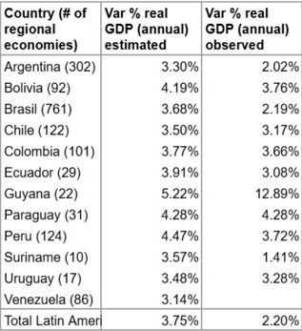
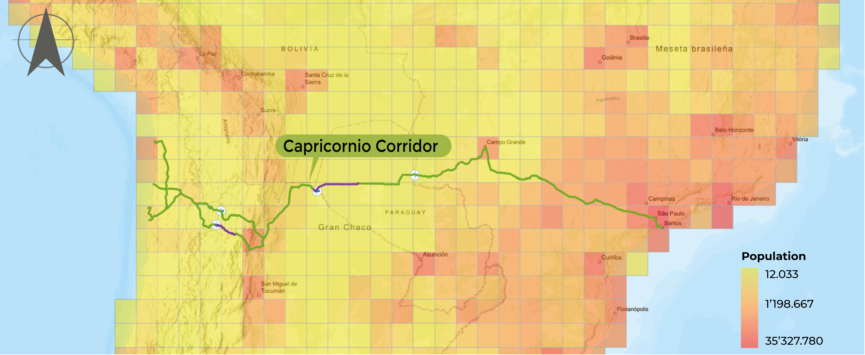
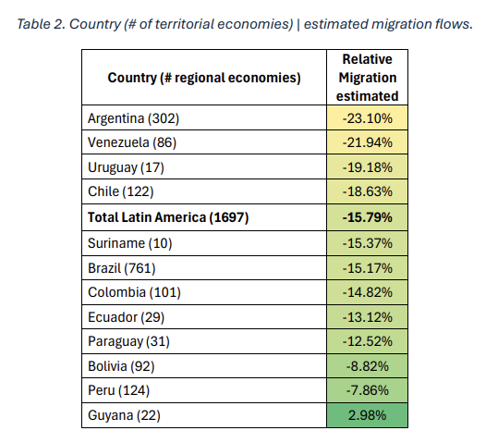
Escenario base: situación actual, un ejemplo de cono sur.
Validación del modelo
Distribución de la población – año 2000

Slide 21
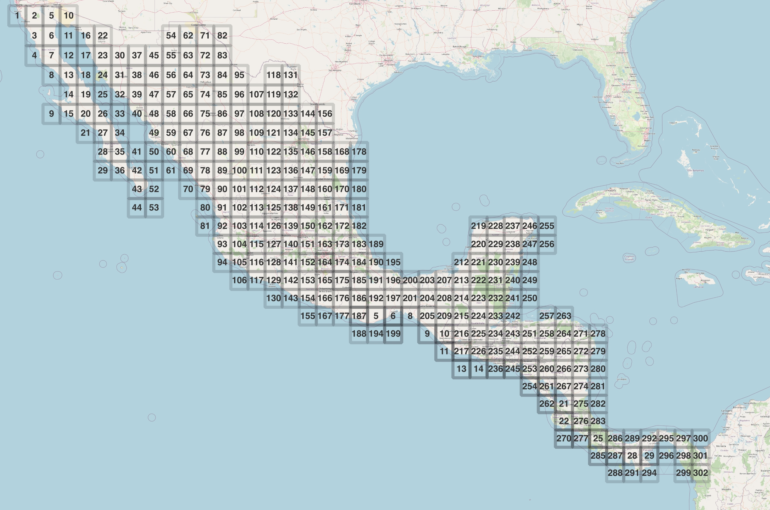
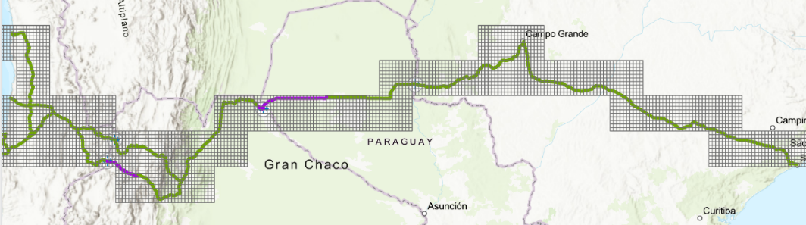
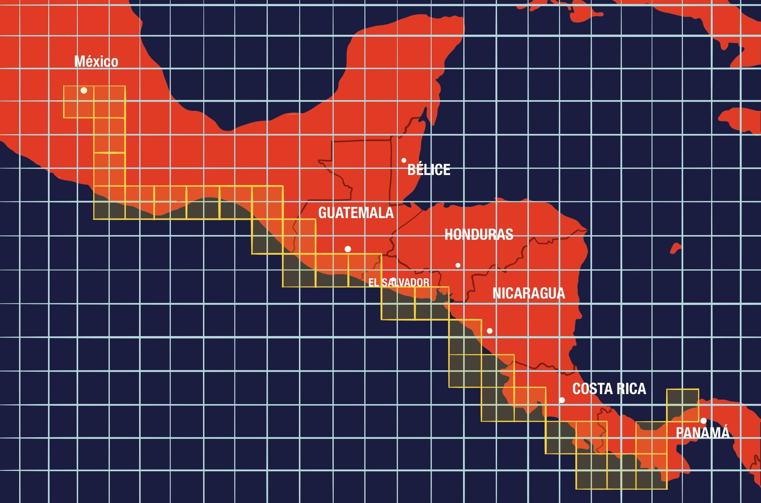
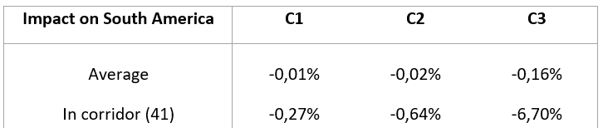
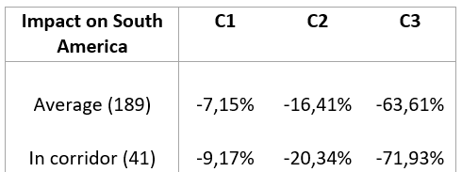
Implementación de los contrafactuales
Simulaciones basadas en estimaciones
Costos de comercio en función de los costos de transporte
Disponibilidad de la red de transporte terrestre = carreteras, vías férreas y vías fluviales
Algoritmo Fast Marching – Peyré (2009): ruta óptima = «distancia»
Escenarios de inversión: mejoras (para un monto de inversión dado)

Slide 22
Aplicación para corredores logísticos:
Guatemala

Slide 23
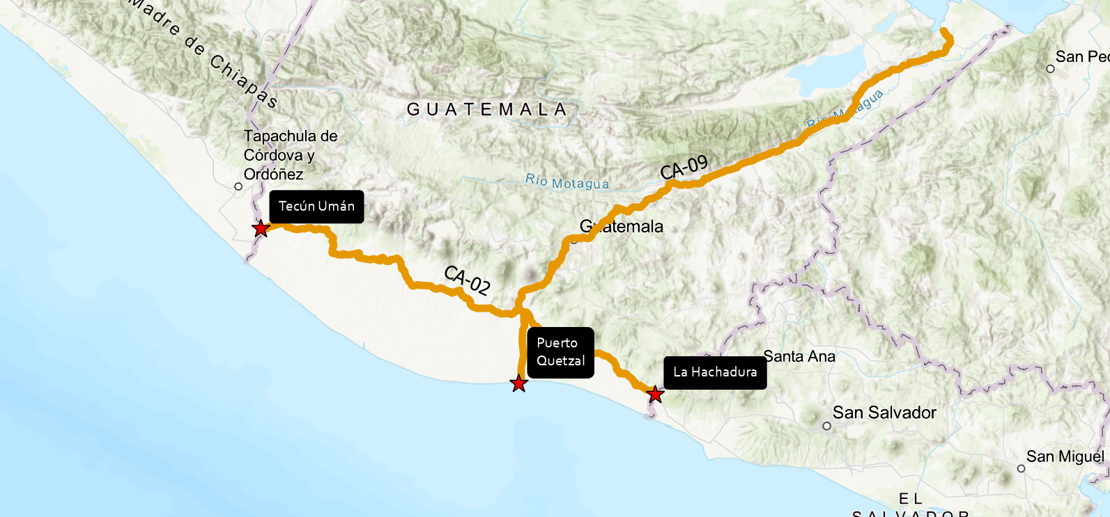
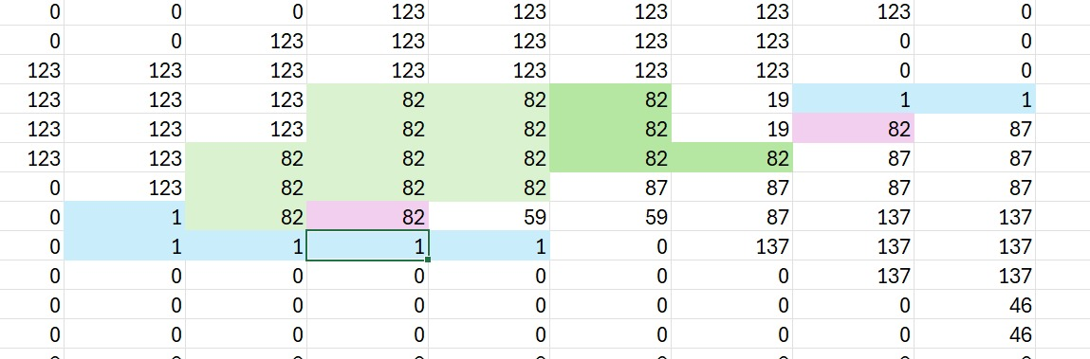
Contrafactuales
Ruta primaria CA-09
Ruta primaria CA-02
Intervención conjunta CA-09 y CA-02
Pasos fronterizos
Puertos (Muy pronto)

Slide 24

Dashboard: resultados
https://cmariam10.github.io/Guatemala-Dashboard/#modelo

Slide 25
Conclusiones principales
Hacia una agenda de análisis económico basada en conocimiento e impacto
Los modelos y herramientas territoriales ayudan a orientar inversiones donde las mejoras de los corredores impulsan el desarrollo económico
EL MODELO PROPUESTO PERMITE:
Medir los beneficios económicos de la integración regional
Comprender qué regiones avanzan y cuáles se rezagan
Priorizar las inversiones estratégicas de mayor impacto económico
Contribuir a la toma de decisiones basada en evidencia
25

